Slide 2
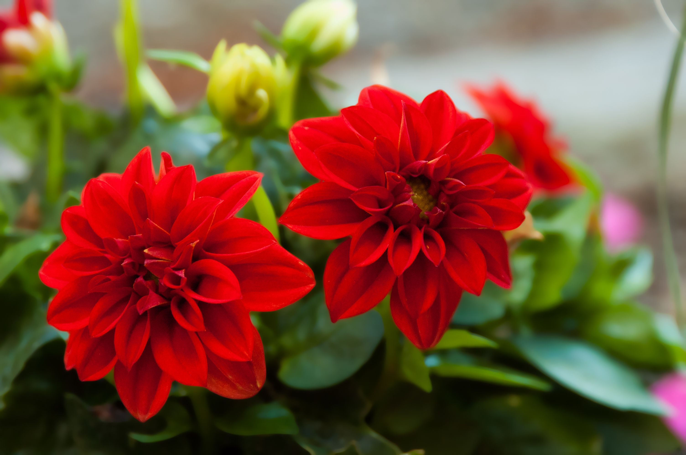
স্বাগতম

Slide 3
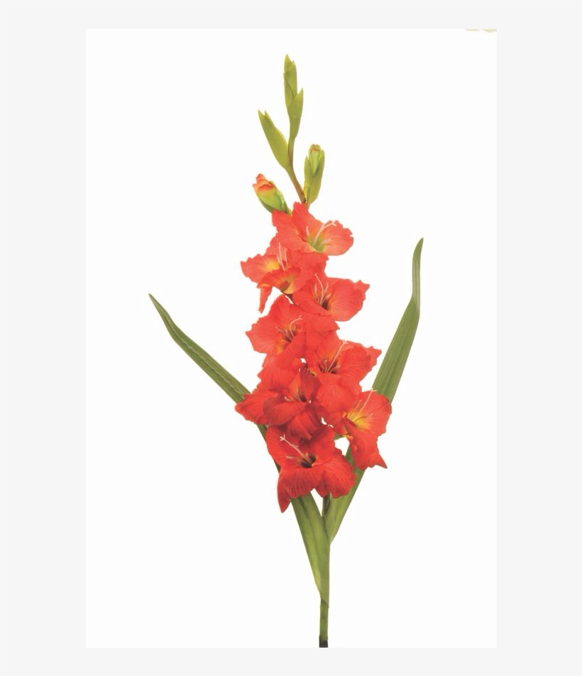
পরিচিতি
সঞ্জিত চন্দ্র দাস
সহকারি শিক্ষক (গণিত )
হোমনা আদর্শ উচ্চ বিদ্যালয়
হোমনা , কুমিল্লা
মোবাইল : ০১৮৮৪১২৪২৮২
ই-মেইল : sangeetdas1987@gmail.com
শ্রেণি : ৯ম ও ১০ম
বিষয় : গণিত
অধ্যায় : ৮ম
পিরিয়ড : ২য়
সময় : ৫০ মিনিট

Slide 4
P
P
A
A
B
Q
Q
লক্ষ্য করি

Slide 5
P
P
A
A
B
Q
Q
(খ)
(ক)
চিত্র –ক এ PQ সরলরেখা বৃত্তের ছেদক এবং A ও B বৃত্তের ছেদবিন্দু ।
চিত্র –খ এ PQ সরলরেখা বৃত্তের স্পর্শক এবং A বৃত্তের স্পর্শবিন্দু ।

Slide 6
শিখণফল
এই পাঠ শেষে শিক্ষার্থীরা…..
১. বৃত্তের ছেদক কি তা বলতে পরবে ।
২. বৃত্তের স্পর্শক কি তা বলতে পরবে ।
৩. উপপাদ্যটি অঙ্কন করতে পরবে ।
৪. উপপাদ্যটি প্রমাণ করতে পরবে ।

Slide 7
আজকের পাঠ
O কেন্দ্রবিশিষ্ট একটি বৃত্তের ওপরস্থ P বিন্দুতে PT একটি স্পর্শক
এবং OP স্পর্শবিন্দুগামী ব্যাসার্ধ । প্রমাণ কর PT $⊥$OP .

Slide 8
T
বিশেষ নির্বচন : মনেকরি, O কেন্দ্রবিশিষ্ট একটি বৃত্তের ওপরস্থ P বিন্দুতে PT একটি স্পর্শক
এবং OP স্পর্শবিন্দুগামী ব্যাসার্ধ ।
প্রমাণ করতে হবে যে , PT $⊥$OP .
Q
P
O
অঙ্কন : PT স্পর্শকের ওপর যেকোন একটি বিন্দু Q নেই এবং O, Q যোগ করি ।

Slide 9
T
প্রমাণ : যেহেতু বৃত্তের P বিন্দুতে PT একটি স্পর্শক , সুতরাং P ব্যতীত PT এর ওপরস্ত অন্য সকল বিন্দু বৃত্তের বাইরে থাকবে । সুতরাং Q বিন্দুটি বৃত্তের বাইরে অবস্থিত ।
$∴$OQ বাহু বৃত্তের ব্যাসার্ধ OP এর চেয়ে বড় , অর্থাৎ OQ $>$OP এবং তা স্পর্শবিন্দু
P ব্যতীত PT এর
ওপর উপরস্ত Q বিন্দুর সকল অবস্থানের জন্য সত্য ।
Q
P
O

Slide 10
T
Q
$∴$কেন্দ্র O থেকে PT স্পর্শকের ওপর OP হল ক্ষুদ্রতম দূরত্ব ।
P
O
সুতরাং PT $⊥$ OP
( প্রমানিত )

Slide 11
একক কাজ
A
P
পাশের চিত্র হতে , ছেদক ,স্পর্শক , ছেদবিন্দু ও স্পর্শবিন্দু
চিহ্নিত কর ।
C
M
D
B
Q

Slide 12
মূল্যায়ন
১. বৃত্ত ও সরলরেখার সাধারণ বিন্দুটি হলো ..
উ : স্পর্শ বিন্দু
২. বৃত্তের কোনো একটি বিন্দুতে কতটি স্পর্শক অঙ্কন করা সম্ভব ?
উ : ১ টি
৩. বৃত্তের বহিঃস্থ কোনো বিন্দু থেকে বৃত্তে সর্বোচ্চ কয়টি স্পর্শক আঁকা যাবে ?
উ : ২ টি

Slide 13
বাড়ির কাজ
LMN বৃত্তের কেন্দ্র O এবং ব্যাসার্ধ 3 সে.মি. ।
বৃত্তটি আকঁ । প্রমাণ কর যে ,
বৃত্তের M বিন্দুতে অঙ্কিত স্পর্শক OM এর উপর লম্ব ।

Slide 14
ধন্যবাদ

